Slide 1
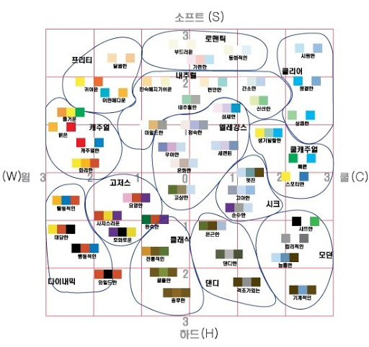
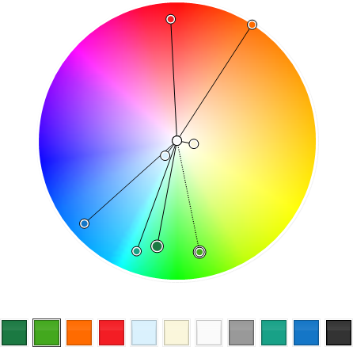
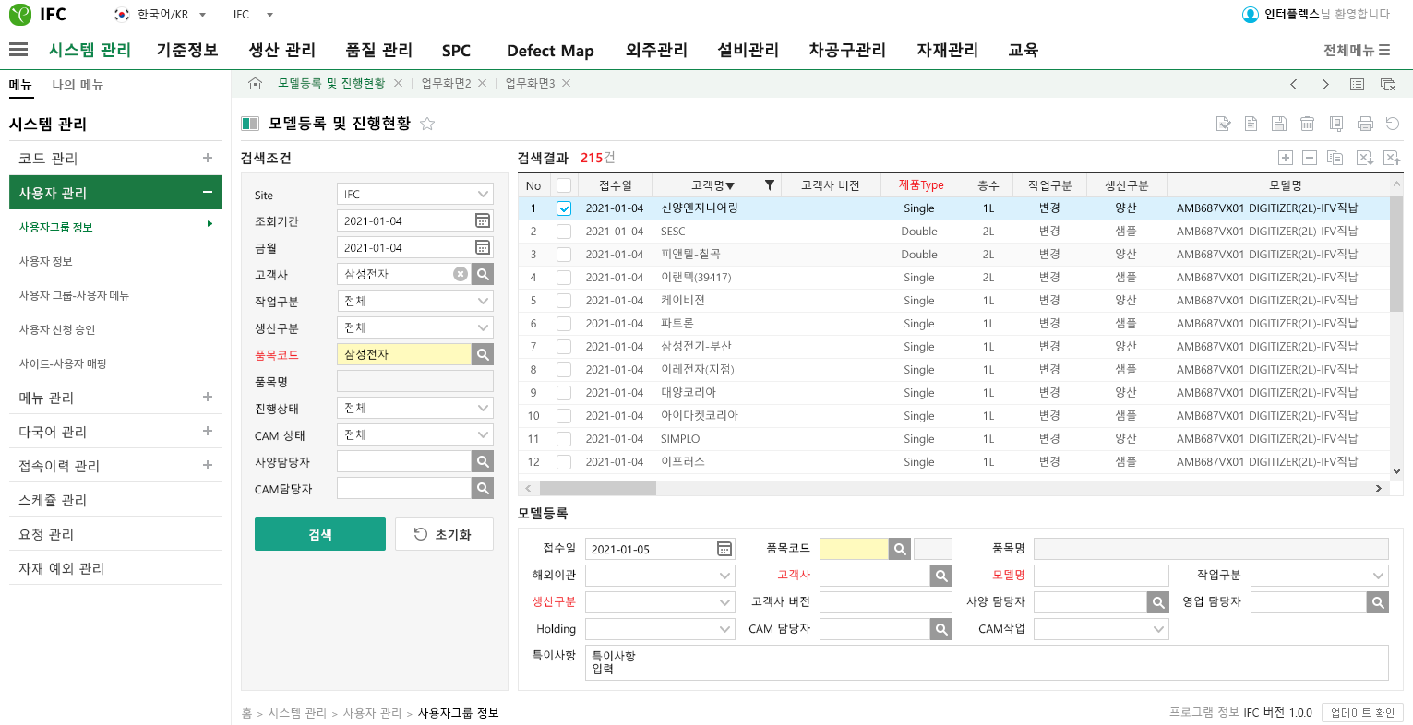
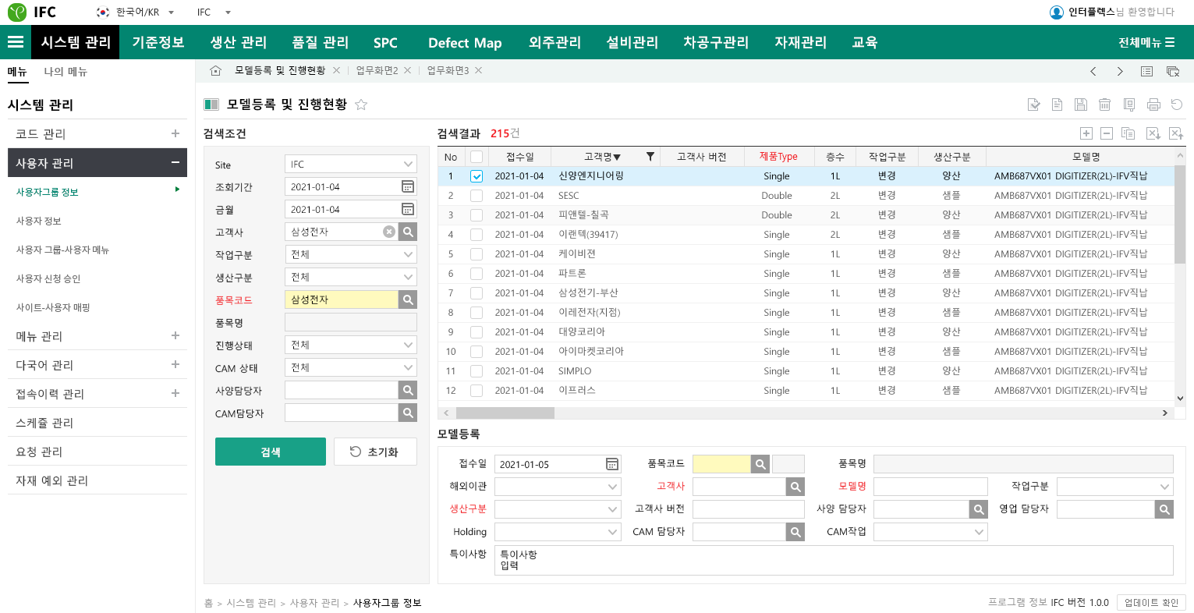
Color
칼라배색
칼라조합
캐쥬얼, 깨끗한, 생기 발랄한 등

Slide 2
화면 해상도
Monitor
1280 * 1024
1278
Top
MDI
-
Window 하단바 40px
Search
Area
1280 * 1024
Search
Area
work
-
브라우저 영역
(height 92px, width 2px)
WorkArea
890
1280 * 984
bottom
1278 * 893
Window botton bar(hight 40px)
기본구성
(Fullsize로 구성)
프로젝트 Default Size
1278 * 890
Default Screen Size
(1280 * 1024)
Monitor
1920*1080
Monitor
1920*1080
(1280+640)*(1024+56)
1531
Top
640
Menu
MDI
Search
Area
Search
Area
work
890
56px
bottom
Window botton bar(hight 40px)
Left Menu +기본구성
1918 * 959까지 확장 가능
Default Screen Size
(1920 * 1080)

Slide 3
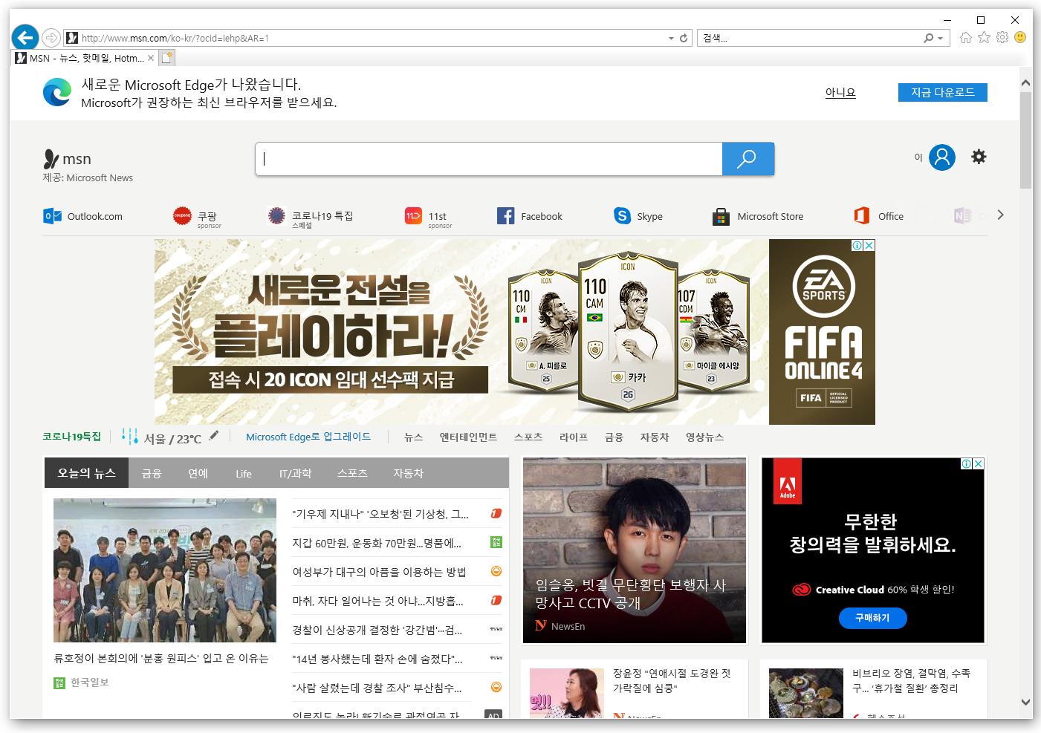
브라우저 영역 크기
IE
Top + bottom = 78px
77
1

Slide 4
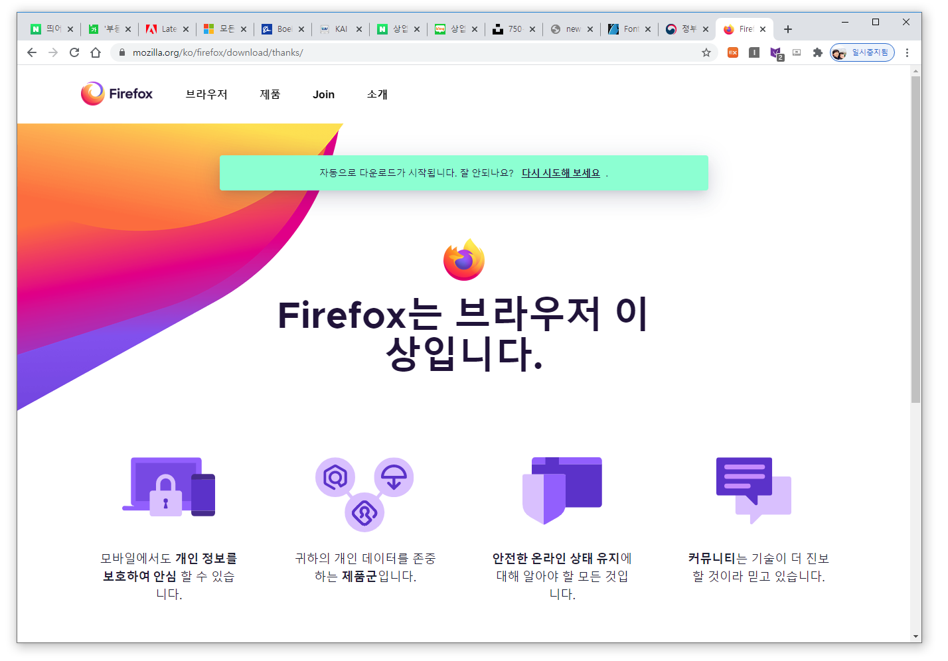
브라우저 영역 크기
크롬
Top + bottom = 81px
80
1

Slide 5
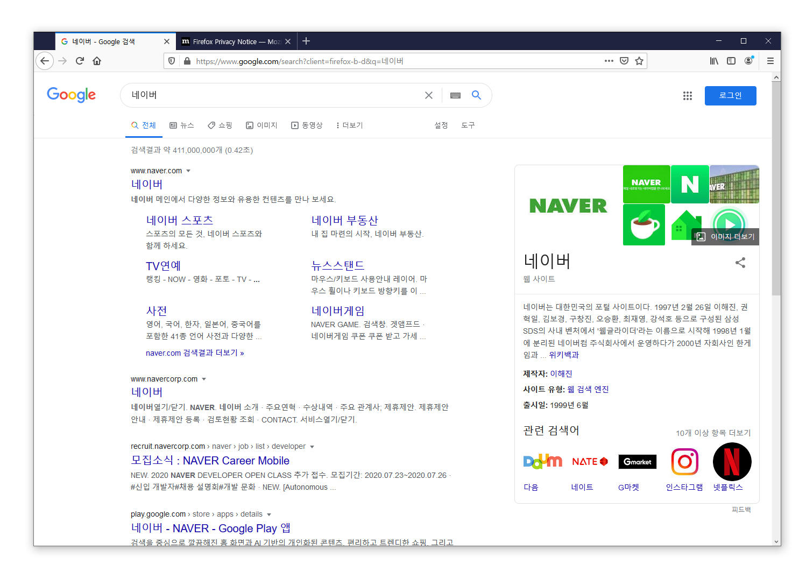
브라우저 영역 크기
파이어폭스
Top + bottom = 76px
75
1

Slide 6
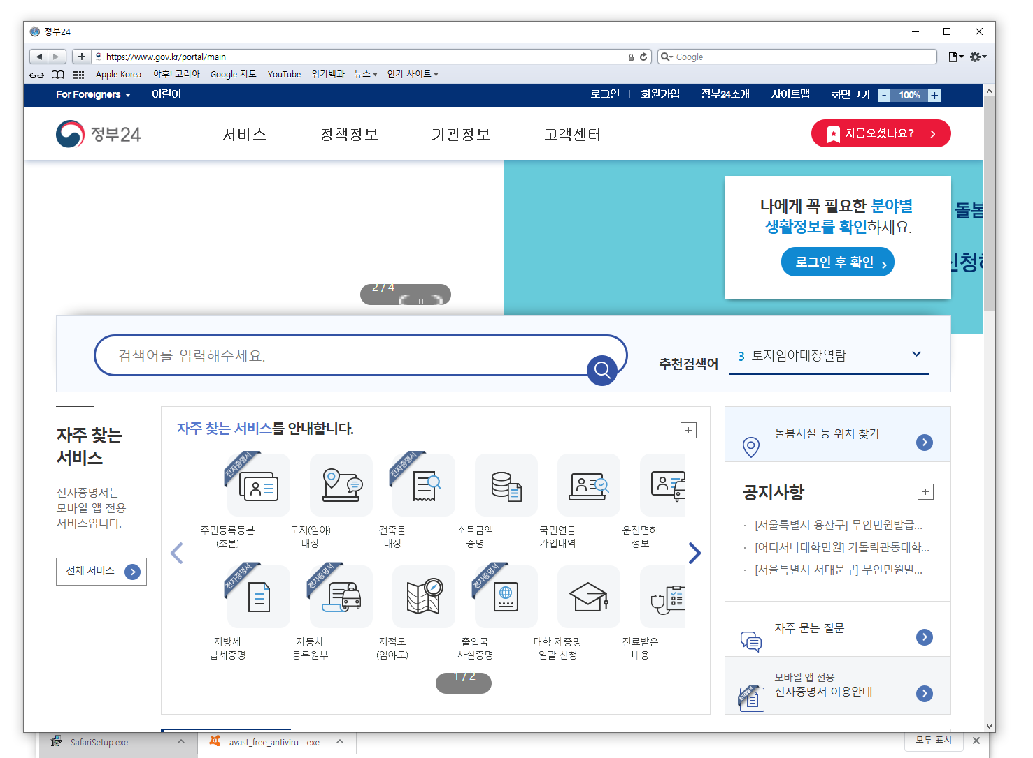
브라우저 영역 크기
사파리
Top + bottom = 92px
91
1

Slide 7
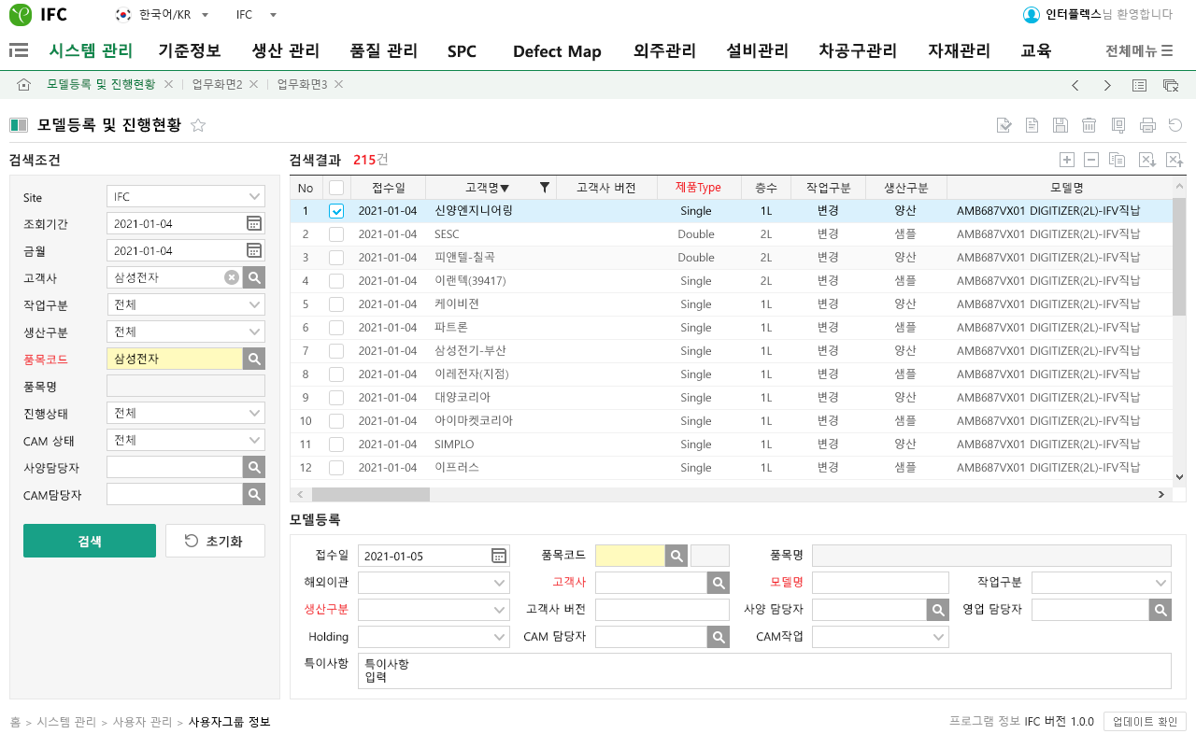
프레임 구조
Top
MDI
Search
Area
Search
Area
work
기본해상도에서의 화면구성
Default Screen Size (1278 * 890)
bottom
1278
76
30
46
34
890
691
757
34
10
10
27
251
10
1007
10

Slide 8
UI개선내용
UI 개선
Left Menu&My Menu관련내용만 구성됨
사용자 정보(사용자 정보수정, 비밀번호변경, 이메일, 로그인 시간, 로그아웃
즐겨찾기 추가&삭제
홈으로 가기
전체메뉴 팝업창
검색영역 접기&펴기
즐겨찾기 추가버튼
( 나의메뉴에 바로 추가됨)
UI 개선점
1.팝업 메뉴창에 포함되어 있는 사이트맵, 즐겨찾기, 최근 사용한 화면_기능삭제됨, 프로그램 옵션(언어변경, 공장변경, 프린트변경_기능 삭제됨, 프로그램 정보, 종료_삭제됨 등등 기능을 화면에 배치함으로써 선택하고 기능을 선택하기 위한 동선을 줄어 직관적인 사용성을 향상시켰습니다.
2. 기능버튼은 관련된 영역으로 그룹화 (예 즐겨찾기를 검색조건영역에서 업무화면타이틀 라인으로 옮김.)
3. 초기화버튼은 검색조건영역과, 업무화면 타이틀 라인 2곳으로 배치함.
4. 입력창+검색 아이콘버튼+ 입력삭제버튼 →입력창에 입력하면 입력삭제버튼 제시됨, 검색 아이콘버튼은 입력박스 오른쪽에 배치

Slide 9
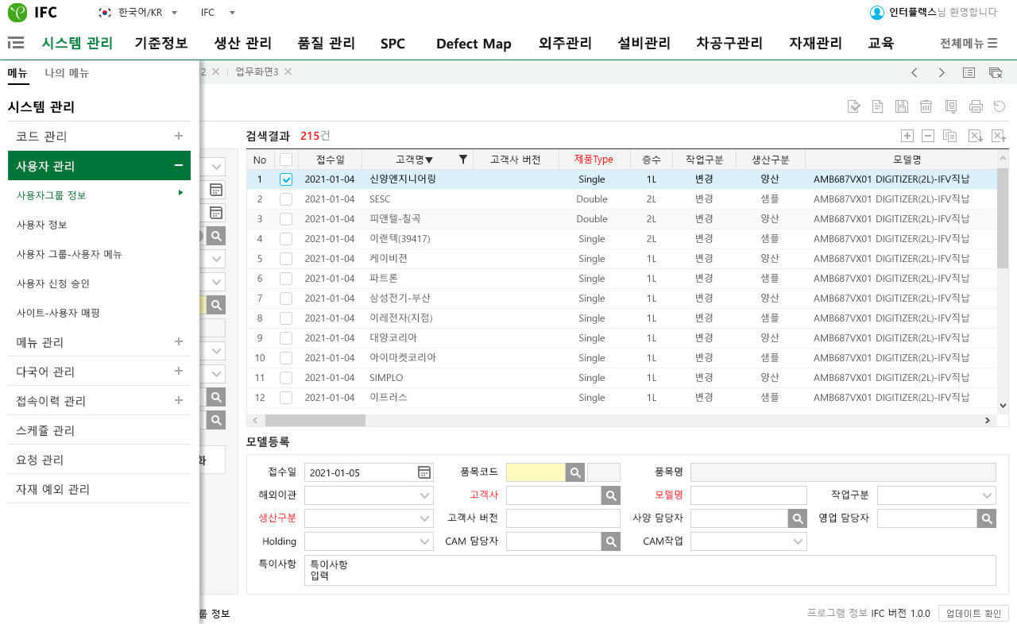
기능설명
팝업_메뉴
저해상도에서는 팝업형태로 제시됨
Screen Size (1280) * 1024

Slide 10
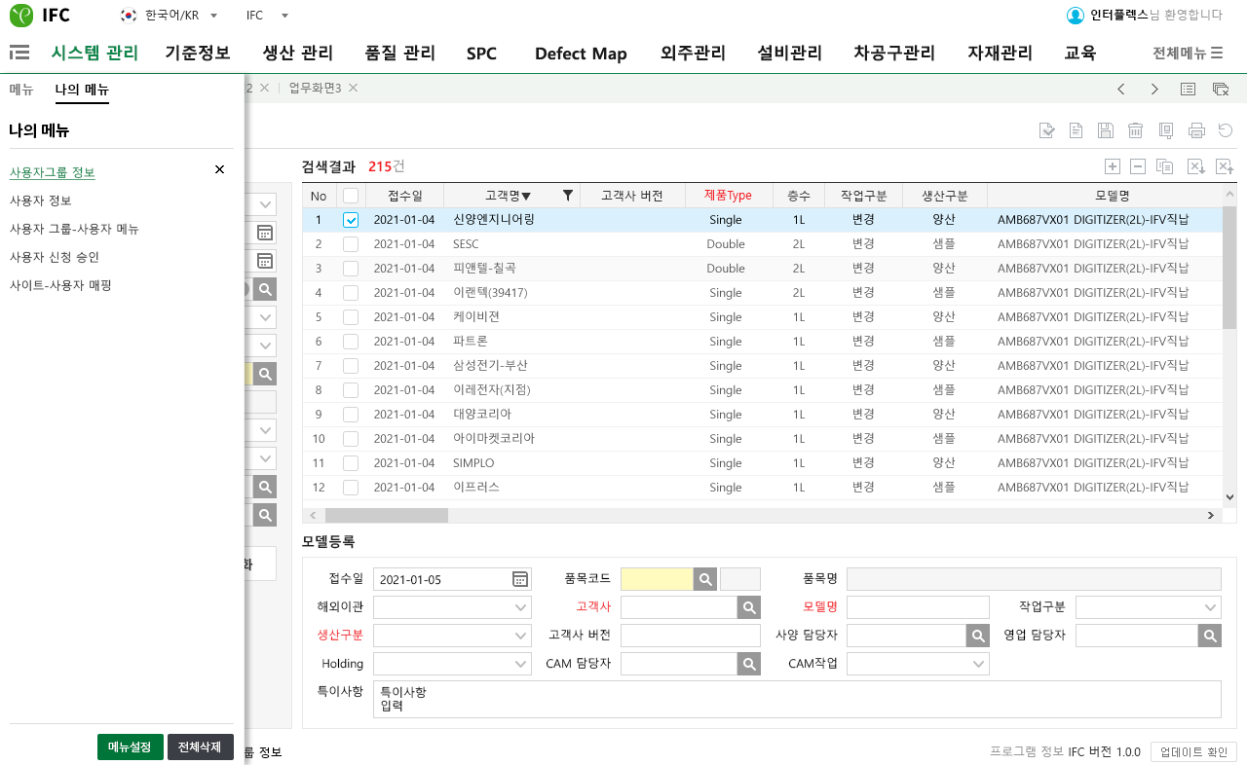
기능설명
팝업_나의메뉴
저해상도에서는 팝업형태로 제시됨
Screen Size (1280) * 1024

Slide 11
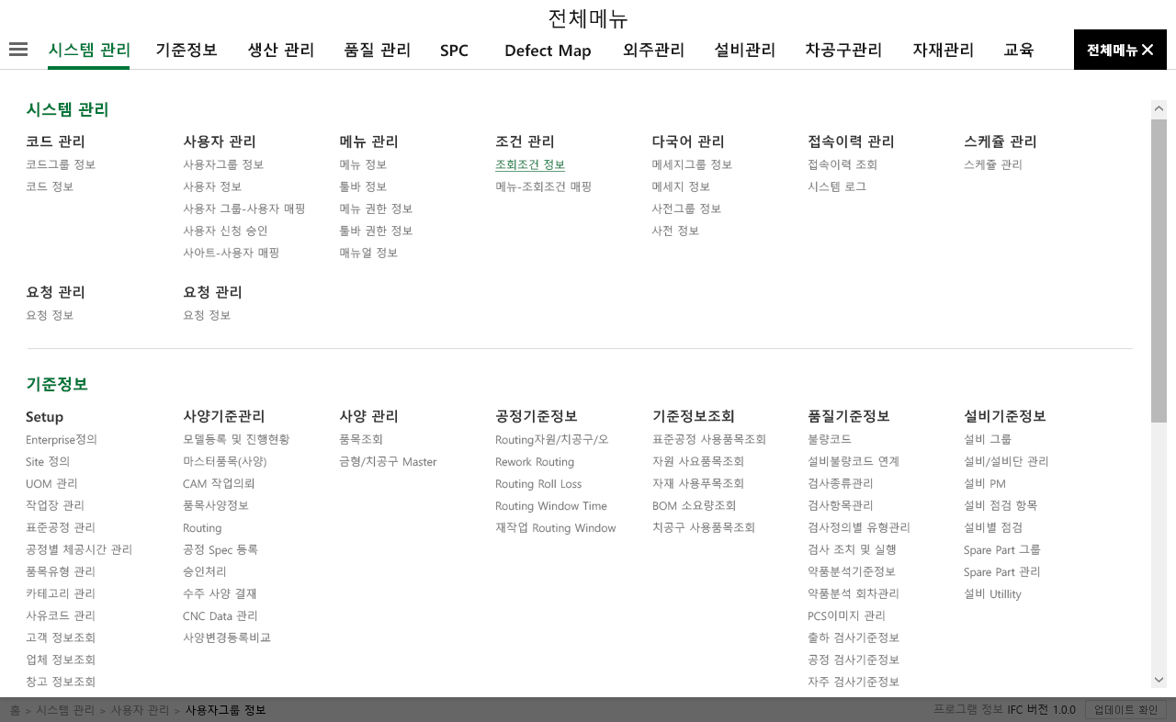
기능설명
팝업_전체메뉴
Screen Size (1280) * 1024

Slide 12
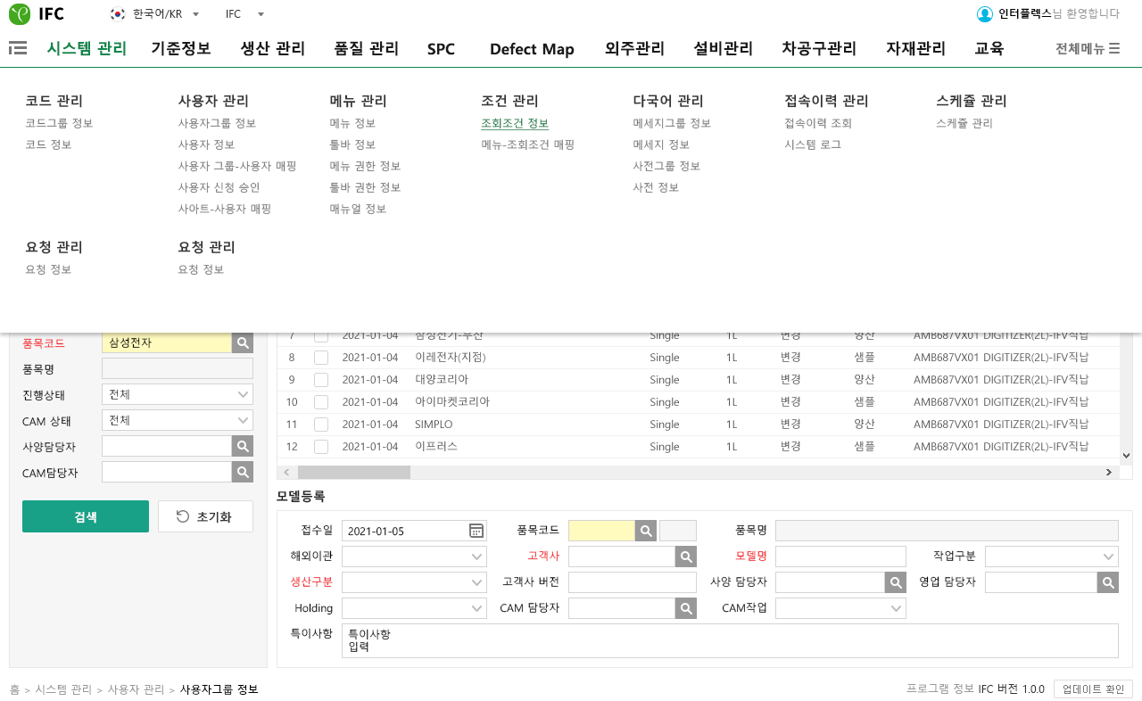
기능설명
팝업_Sub 메뉴
Screen Size (1280) * 1024

Slide 13
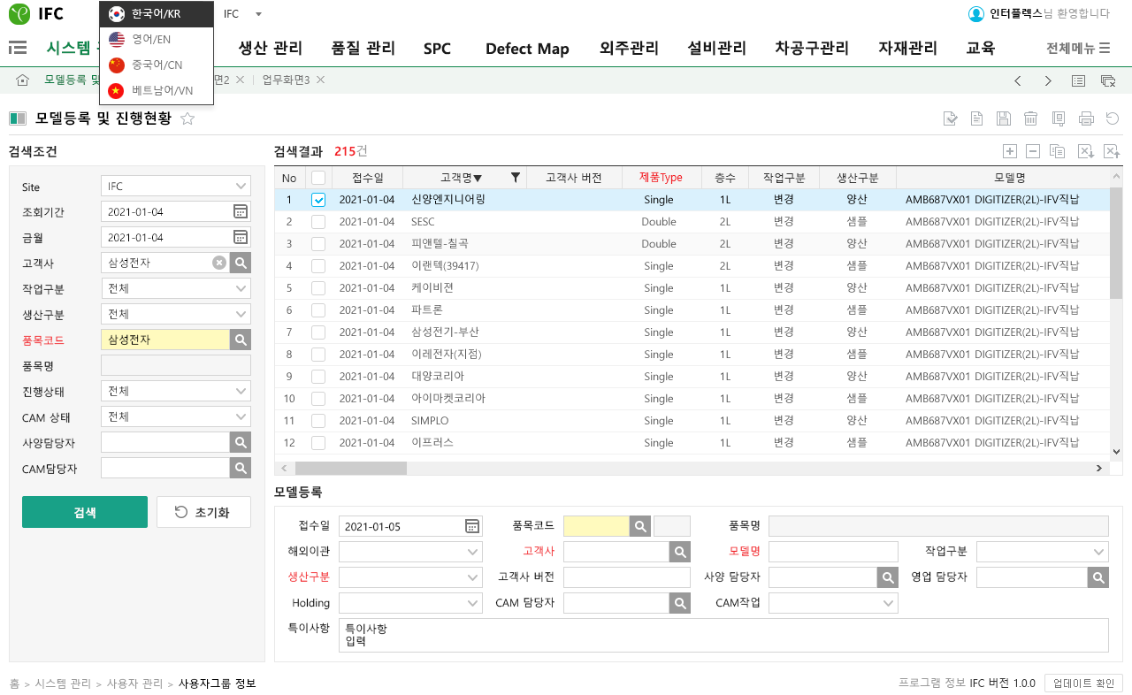
기능설명
팝업_언어선택
Screen Size (1280) * 1024

Slide 14
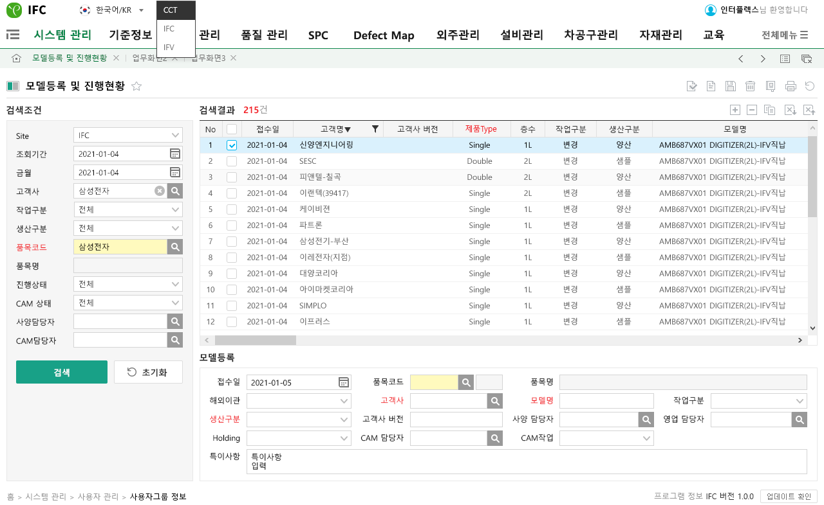
기능설명
팝업_공장선택
Screen Size (1280) * 1024

Slide 15
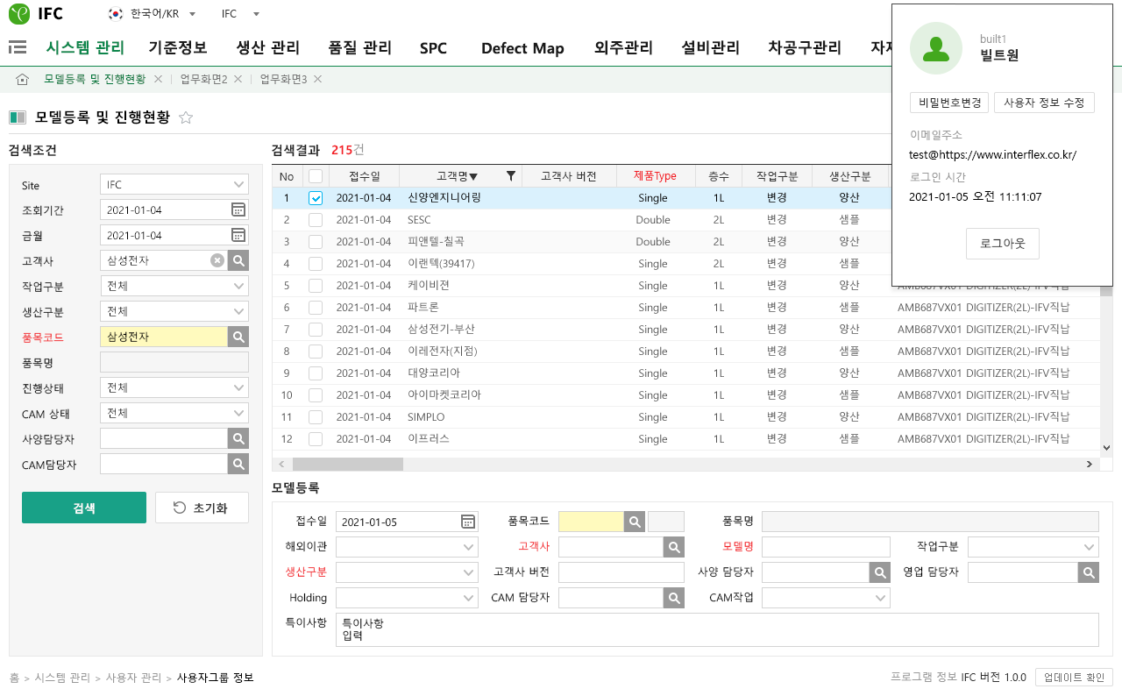
기능설명
팝업_사용자정보
Screen Size (1280) * 1024

Slide 16
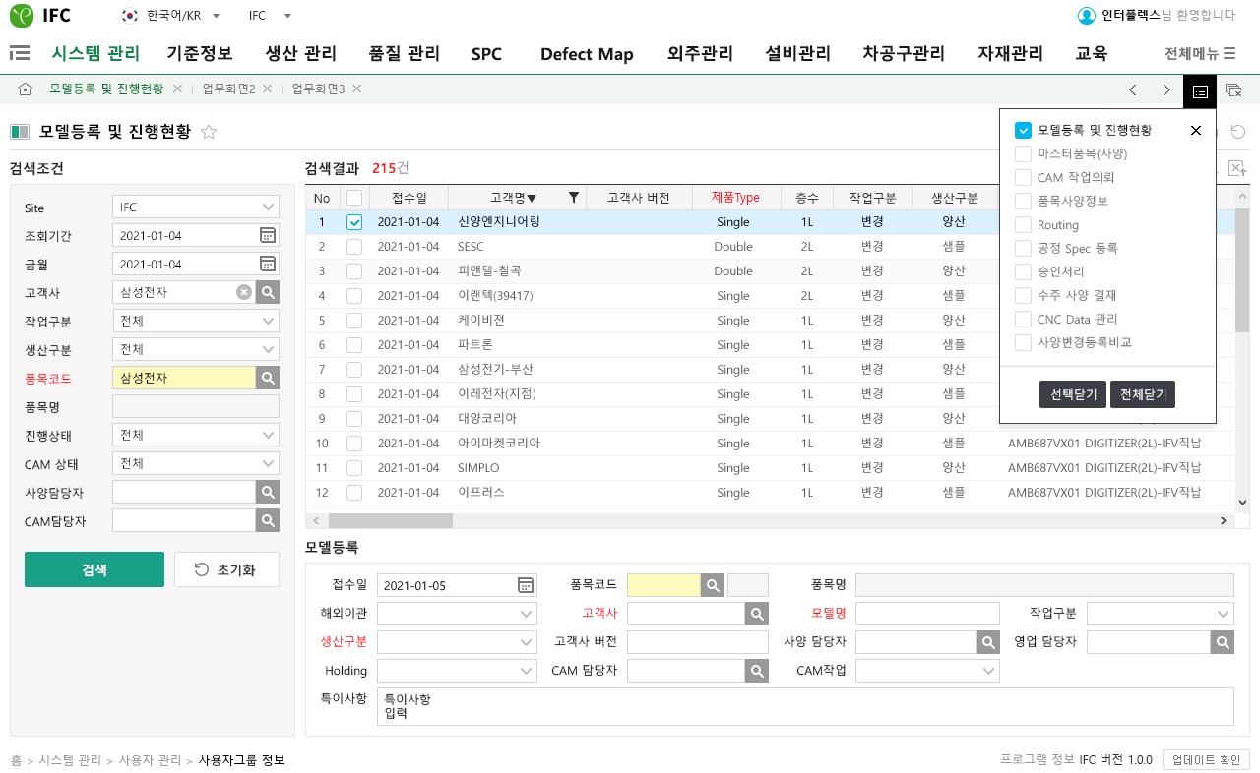
기능설명
팝업_오픈페이지리스트
Screen Size (1280) * 1024

Slide 17
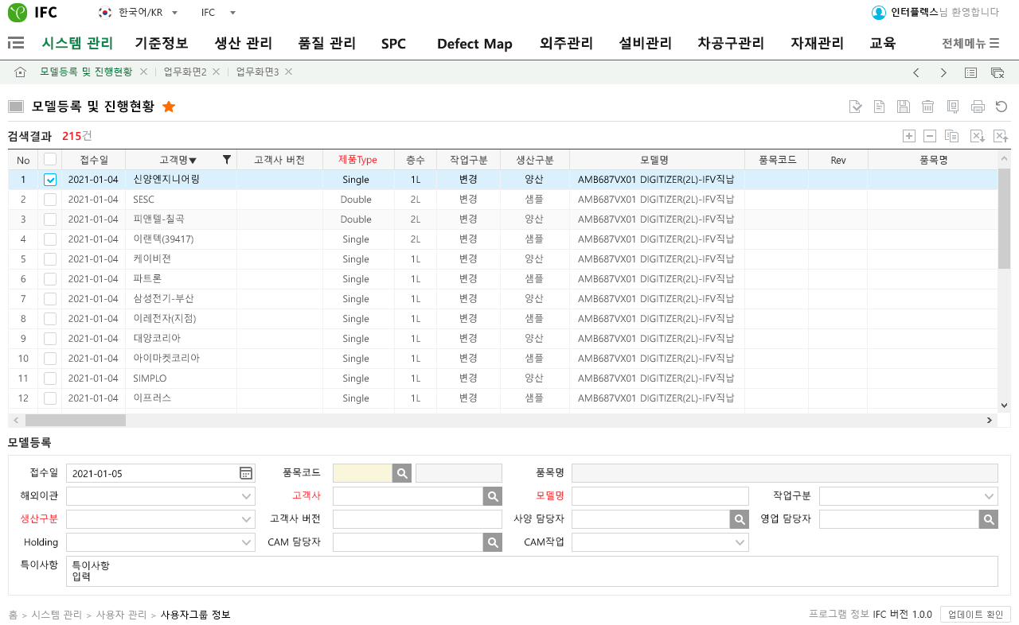
기능설명
검색조건영역 접기&펴기
Screen Size (1280+251) * 1024

Slide 18
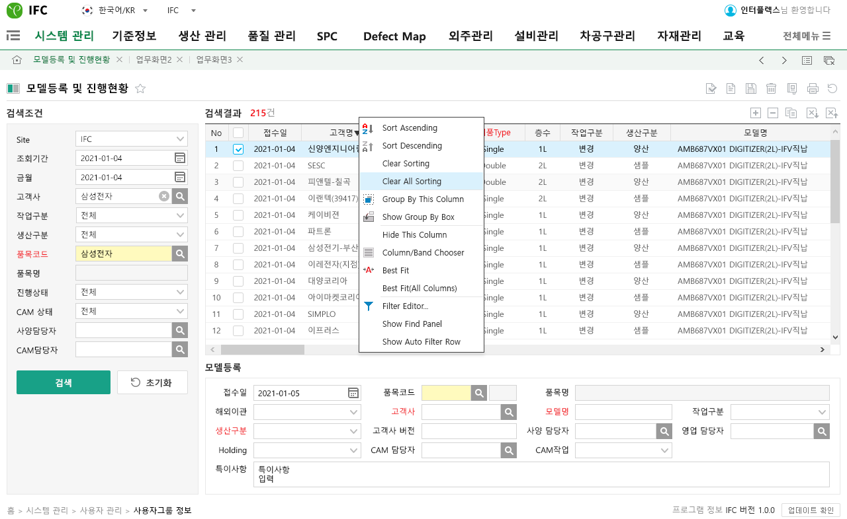
기능설명
팝업_Grid/Head 공통기능
Screen Size (1280) * 1024

Slide 19
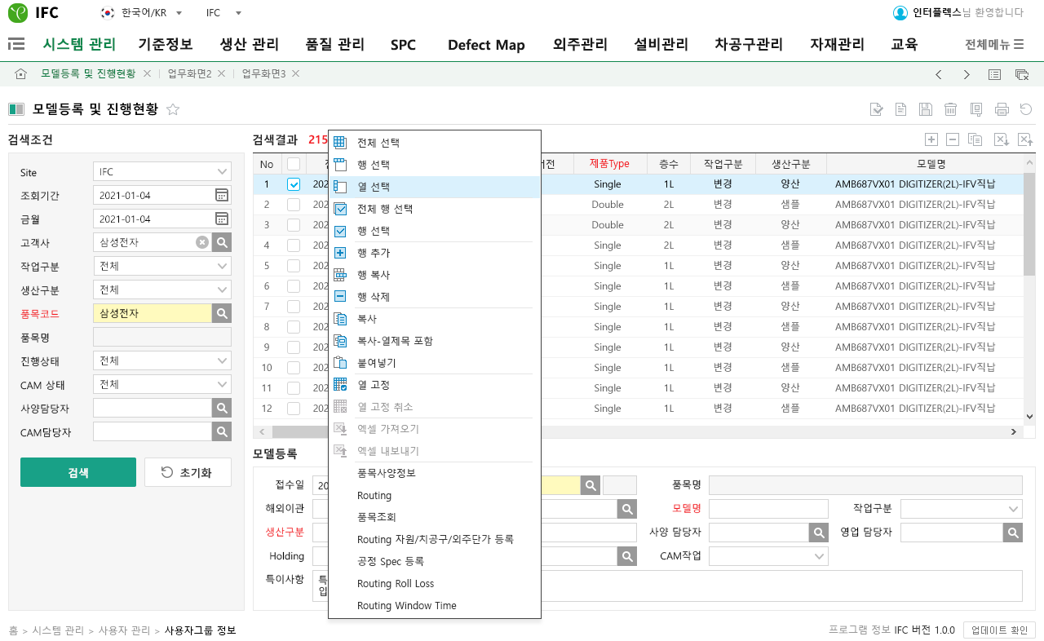
기능설명
팝업_Grid/Body 공통기능
Screen Size (1280) * 1024

Slide 20
프레임 구조
Top
Menu
MDI
Search
Area
Search
Area
work
메뉴(251px)가 들어갈 경우의 해상도에서의 화면구성
Screen Size (1278+251) * 890
bottom
1,529
890
251
251

Slide 21
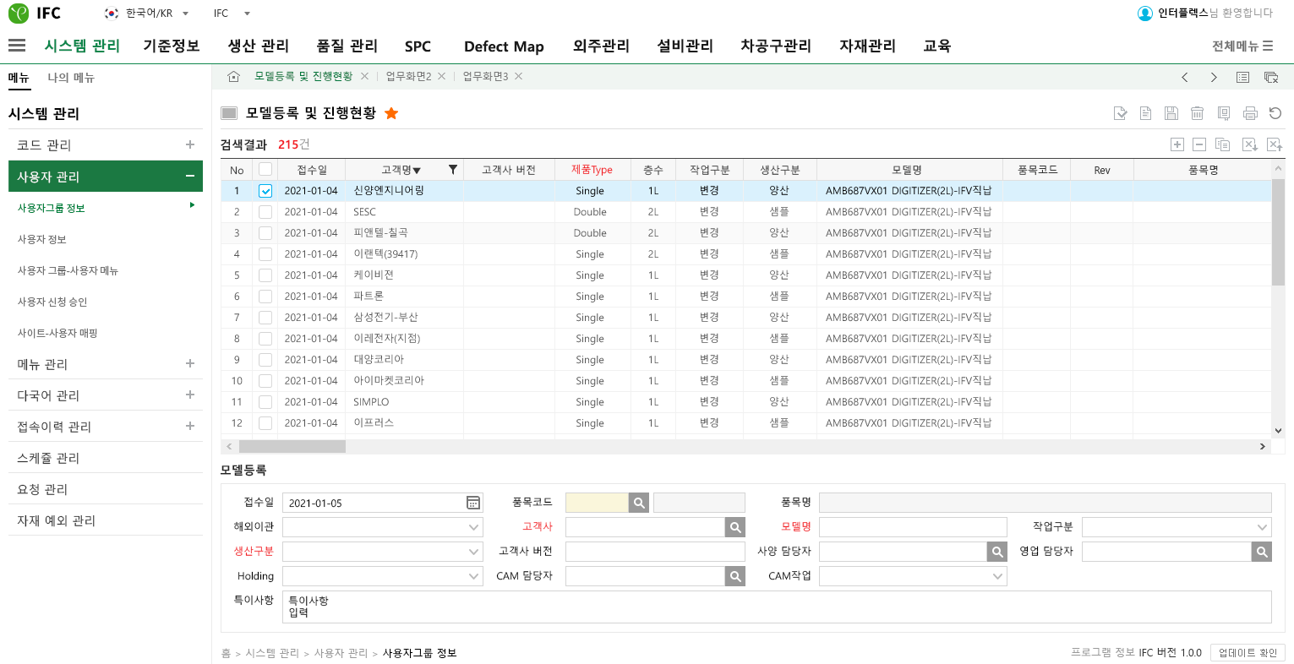
프레임 구조
검색영역 접힘
Screen Size (1278+251) * 890
1,529
890
251

Slide 22
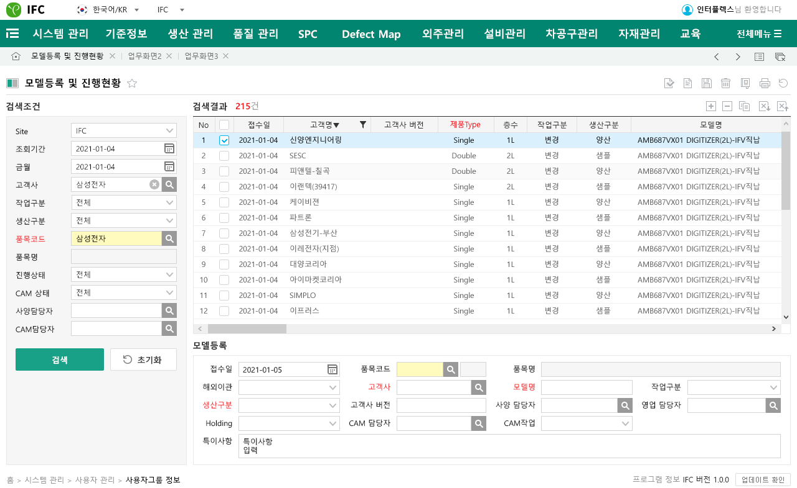
시안
시안1
시안2

Slide 23
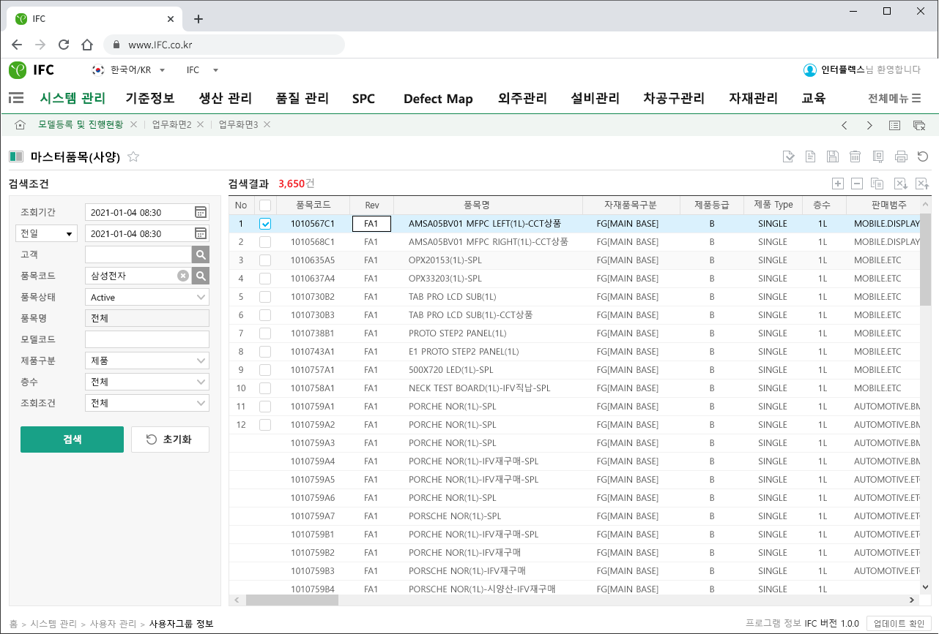
브라우저(시안1)
1

Slide 24
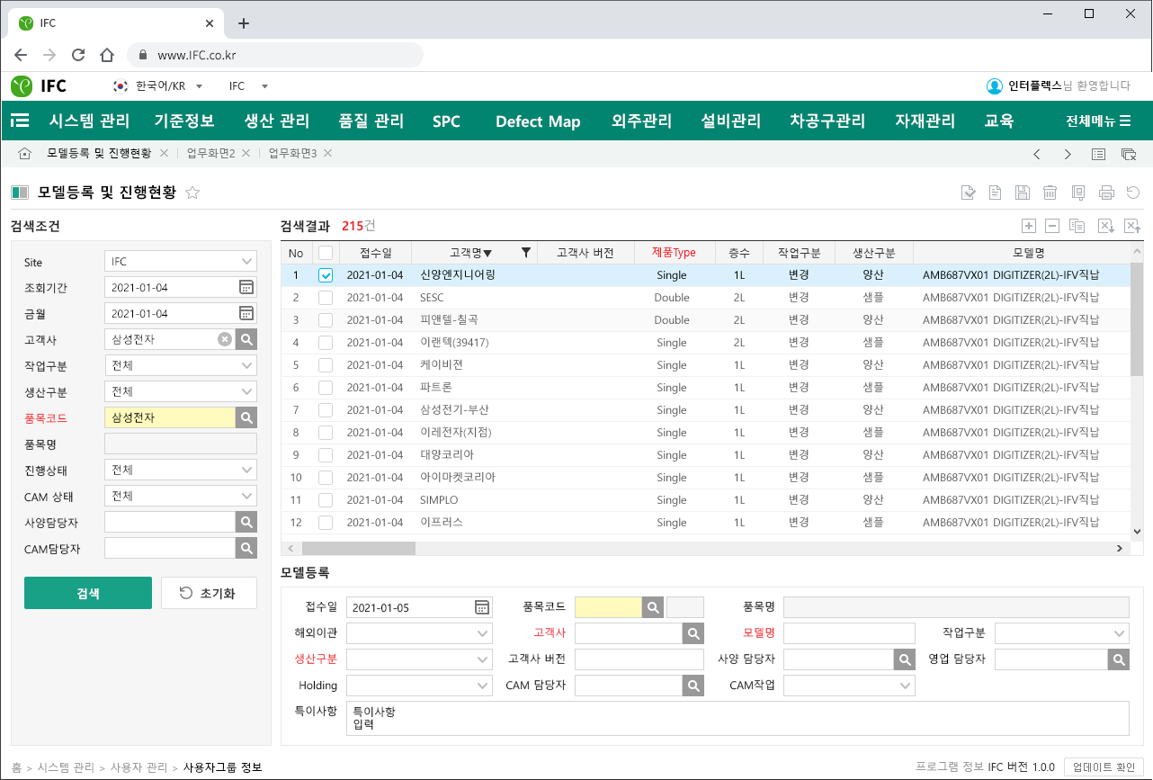
브라우저(시안2)

